Slide 1
Subtítulo
Título
Escuela [ … ]
[ … ] de 2017

Slide 2
Índice general
1
2
3
4
5
Normas
generales
Uso y estilo
de tablas
Construcción
de gráficos
Mapas
Otros recursos gráficos
6
7
8
9
Fotografías e imágenes
Pictogramas
de soporte
Ejemplos
prácticos
Diapositiva
final

Slide 3
Estructura de la presentación
A tener en cuenta..
La presentación ha de contener los siguientes apartados:
Índice / Introducción curso
Objetivo de la formación
Contenido del curso
Diapositiva de cierre
A tener en cuenta:
Respetar márgenes de las diapositivas y mantener ese margen para cada una de ellas.
El tipo de letra sea la misma para todas las diapositivas, nosotros utilizamos Arial para PPTs, Franklin Gothic Demi, Baskerville o Georgia Bold para online.
Puede ponerse el logo del proveedor tanto en la esquina superior izquierda de la portada, como en la esquina inferior derecha.
El logo del proveedor podrá ponerse en cualquier esquina del resto de las diapositivas.

Slide 4
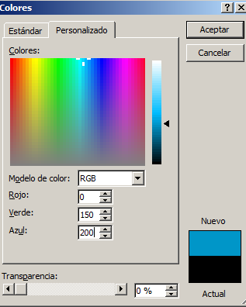
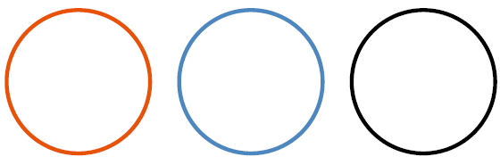
Formato BS
Colores corporativos
Podéis utilizar los colores corporativos de Banco Sabadell. Los podéis conseguir poniendo los siguientes números, tal como se ve en la imagen:
Azul: 0 /150 /200
Naranja: 227 / 82 /5
Negro
También podéis utilizar las siguientes redondas para resaltar texto:
pictogramas

Slide 5






























Pictogramas BS
1
Usuario
Gestor
Personal comercial
Gestión activa
Oficina bancaria
Oficina multiubicación
Cajero
Instant Money
Divisas
Asistente virtual
Ordenador
Móvil
Tablet
RSS
Home
Modo cuadrícula
Modo listado
Correcto
Menú
Imprimir
Pop Up window
Nueva ventana
Archivo
Bloquear
Mensaje
Favorito
Calculadora
Banca móvil
Bandeja de entrada
Tarjetas de crédito

Slide 6






























Pictogramas BS
2
Tarjeta de crédito
Calendario
Editar
Preferencias
Firma
Play
Pausa
Stop
Izquierda
Derecha
Arriba
Abajo
Colgar
Llamar
Compartir
Twitter
Facebook
Google+
Instagram
Pinterest
Cloud
DropBox
Google Drive
Aula BStartup
Enviar código SMS
Like
BStartup 10
Cuenta
Cuentas
Movimiento de cuentas

Slide 7











Pictogramas BS
3
Alerta
Información
Atención redes sociales
Alerta 24H
Cerrar
Localización
Idioma
Innovación colaborativa
Búsqueda
Descargar
archivo
Subir archivo

